Slide 1


Slide 2

Retour sur l’examen des vœux par les formations

Slide 3
Les grandes données de Parcoursup 2025
980 000 candidats ont confirmé au moins 1 vœu dont :
650 000 lycéens,
183 000 étudiants en recherche d’une réorientation,
112 000 candidats non scolarisés souhaitant reprendre des études,
35 000 candidats (lycéens et étudiants) suivant une scolarité non française à l’étranger
> Ces candidats ont formulé 13 millions de vœux et sous-vœux pour des formations sous statut étudiant : plus de vœux et des vœux plus diversifiés
232 000 candidats ont formulé 1,3 million de vœux pour des formations proposées par la voie de l’apprentissage
> Des vœux pour ces formations par apprentissage restent possibles jusqu’au 9 septembre 2025

Slide 4
L’examen des dossiers par les formations
Rappel : ce n’est pas l’algorithme de Parcoursup qui examine les dossiers, ce n’est pas non plus Parcoursup qui choisit votre affectation
Consultez notre vidéo : https://youtu.be/Qe59ve-oA6w
Au sein de chaque formation, une commission d’examen des vœux (CEV) a défini les critères d’examen des candidatures et évalué les candidatures confirmées
La CEV prend en compte les critères affichés dans la fiche formation et les précise au regard des candidatures (pondération des éléments)
Les classements des CEV sont remontés à Parcoursup le 21 mai 2025 pour vérifications par l’équipe Parcoursup avant intégration des priorités légales (taux fixés par les Recteurs) et publication le 2 juin 2025

Slide 5
Un appui aux lycéens boursiers
Priorités légales pour l’égalité d’accès au supérieur
Une priorité accordée aux lycéens boursiers dans chaque formation, y compris les plus sélectives (des taux minimum définis par les recteurs et affichés sur Parcoursup)
Une aide financière de 500 € aux lycéens boursiers qui s’inscrivent dans une formation située en dehors de leur académie de résidence
Une prise en compte possible de la participation aux cordées de la réussite
Les formations du sup’ peuvent intégrer ce critère dans leur examen des vœux : près de 40 % ont fait ce choix pour 2025
Des places priorisées pour les lycéens professionnels et technologiques dans les formations professionnalisantes (BTS et BUT) dans lesquelles ils réussissent le mieux
Une priorité d’accès aux licences en tension pour les candidats du secteur (académie en général ; des exceptions géographiques affichées aux candidats)

Slide 6
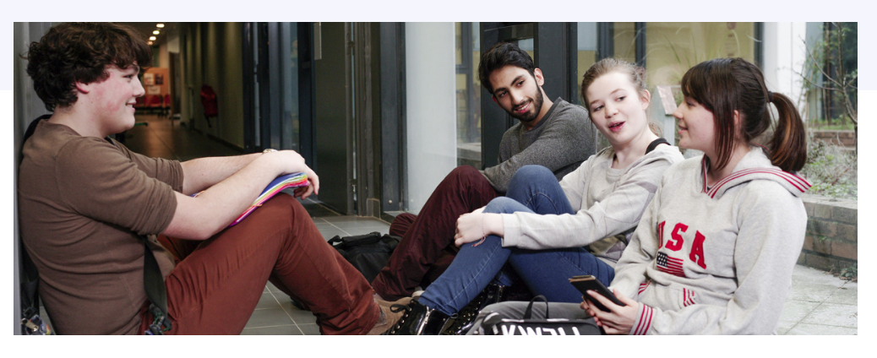
Rassurer à la lumière des résultats de 2024

Slide 7
Quels résultats en 2024 ?
Une phase d’admission qui propose du choix et des réponses rapidement
5,8 : c'est le nombre de propositions reçues en moyenne par les 645 000 lycéens
3,3 jours : c'est le délai moyen pour recevoir sa 1ère proposition
66,6% : c'est la part de lycéens qui ont reçu une proposition dès le 1er jour
81,5% : c'est la part de lycéens ayant reçu au moins 1 proposition la 1ère semaine
Des solutions pour ceux qui n’ont pas eu de réponses en phase principale
80 000 : c'est le nombre de candidats ayant reçu 1 proposition en phase complémentaire
134 : c'est le nombre de lycéens qui n’avaient pas eu de solution fin septembre 2024 parmi les 20 000 candidats accompagnés en CAES

Slide 8

Parcoursup 2025 : ce qu’il faut savoir sur la phase d’admission

Slide 9
2025 : une procédure accélérée
> Une phase d’admission principale plus rapide : 39 jours
Du 2 juin au 10 juillet 2025
Objectif : apporter plus de propositions en début de procédure pour réduire le sentiment d’attente des candidats et permettre des choix rapides ; laisser plus de temps pour préparer la rentrée (inscription, recherche de logements, etc.)
> Des délais de réponse suspendus pour les épreuves écrites du Bac 2025
> La hiérarchisation des vœux restant en attente plus précoce :
Du 6 au 10 juin 2025
Objectif : accélérer le processus de choix pour permettre à plus de lycéens d’avoir au moins une proposition d’admission avant le début des épreuves écrites du Bac

Slide 10
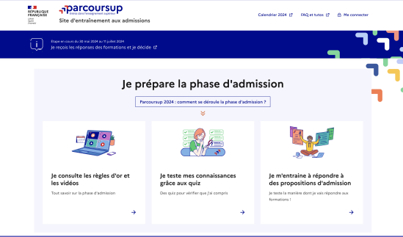
2025 : une procédure mieux accompagnée en amont
Des ressources variées pour les professeurs principaux, les élèves et les parents
Pour bien comprendre le fonctionnement de Parcoursup
Pour aider les enseignants à mieux suivre et conseiller leurs élèves
Un site d’entrainement pour comprendre, s’entrainer et se rassurer
Tester les différentes étapes
Limiter le stress lié à l’inconnu
Accessible depuis parcoursup.gouv.fr
Des conseils, des vidéos, une FAQ

Slide 11
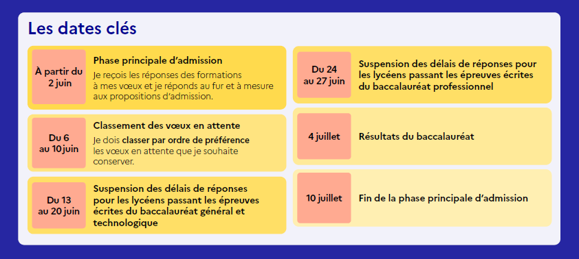
Les dates clés de la phase d’admission principale

Slide 12
Quelles réponses de la part des formations ?
Formations sélectives (BTS, BUT, classe prépa, IFSI, écoles, …)
OUI (proposition d’admission)
Le candidat accepte la proposition ou y renonce avant la date limite indiquée
Le vœu en attente est maintenu d’office. Lorsque le candidat accepte une proposition, la plateforme lui demande d’indiquer les vœux en attente qu’il souhaite conserver
En attente d’une place
Le candidat peut demander à la formation les raisons de cette décision
La marche à suivre est explicitée dans son dossier, en face du vœu
Non

Slide 13
Quelles réponses de la part des formations ?
Formations non sélectives (licences, PPPE, PASS)
OUI (proposition d’admission)
Le candidat accepte la proposition ou y renonce avant la date limite indiquée
Le candidat accepte la proposition ou y renonce avant la date limite indiquée
OUI-SI (*) (proposition d’admission)
Ce vœu en attente est maintenu d’office. Lorsque le candidat accepte une proposition, la plateforme lui demande d’indiquer les vœux en attente qu’il souhaite conserver
En attente d’une place
* Oui-si : le candidat est accepté à condition de suivre un parcours de réussite (remise à niveau, tutorat..)

Slide 14
La réponse Oui-si, c’est quoi ?
Oui-si : proposé pour l’essentiel par les licences non sélectives à l’Université
C’est une proposition d’admission avec un dispositif d’accompagnement intégré à la
formation
Objectif : aider les étudiants à réussir leur licence
Pour découvrir le dispositif proposé par l’université > cliquer sur le bouton « infos sur le oui-si » en face de la proposition dans votre dossier. Les dispositifs sont variés :
    accompagnement méthodologique
  modules de remise à niveau dans certaines matières
  tutorat individualisé ou collectif avec un enseignant ou un étudiant tuteur.
Cet accompagnement peut être programmé sur la durée de la Licence en 3 ans ou, dans certains cas, sur 4 ans pour permettre à l’étudiant d’avancer à son rythme et réussir sa 1ère année en 2 ans avec des bases solides
À savoir : 26 000 étudiants inscrits en oui-si en 2024-2025

Slide 15
Une alerte pour chaque proposition d’admission
Les candidats sont alertés, le matin, dès qu’ils reçoivent une proposition d’admission
par SMS sur leur téléphone portable
par mail dans leur messagerie personnelle (une adresse mail valide et régulièrement consultée et un numéro de portable ont été demandés au moment de l’inscription)
dans la messagerie intégrée au dossier candidat sur Parcoursup
À noter : il n’y a pas d’application mobile dédiée, l’application est compatible avec les smartphones. Cependant il est toujours conseillé d’interagir avec son dossier depuis un ordinateur.
  Info : les parents sont également prévenus lorsqu’ils ont renseigné leur adresse mail et leur numéro de portable dans le dossier Parcoursup de leur enfant.

Slide 16
Les délais de réponse aux propositions d’admission
  Pour une proposition reçue entre le 2 et le 4 juin 2025 inclus, le candidat a jusqu’au 5 juin 2025, 23h59 (heure de Paris) pour répondre
  Pour une proposition reçue entre le 5 juin 2025 et le 8 juillet 2025 : il a 2 jours pour répondre
  Exemple : pour une proposition d’admission reçue le 10 juin 2025 (matin), le candidat devra répondre avant le 11 juin 2025 23h59 (heure de Paris).
  Règle d’or : il faut obligatoirement répondre à chaque proposition d’admission reçue avant la date limite indiquée dans le dossier, sous peine de la perdre.

Slide 17
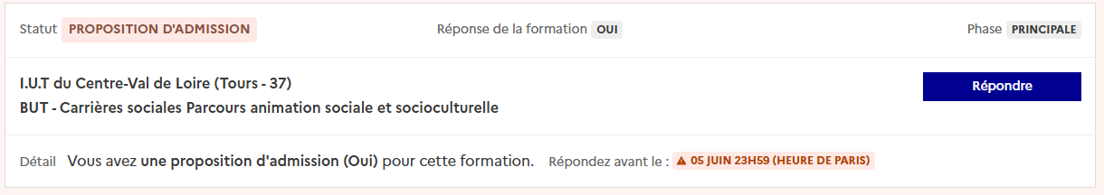
Les délais de réponse aux propositions d’admission
La date limite de réponse est affichée dans le dossier du candidat en face de la proposition d’admission.
>Si un candidat ne répond pas avant la date limite, la proposition d’admission concernée est perdue et proposée, dès le lendemain matin, au candidat suivant sur la liste d’attente.
> Dans ce cas, le candidat reçoit un mail lui demandant d’indiquer, dans un délai de 3 jours, s’il souhaite converser les autres vœux qu'il a toujours en attente.
Notes:
Attention l’image est décalée

Slide 18
Comment répondre aux propositions d’admission ?
Le candiat reçoit une seule proposition d’admission et il a des vœux en attente :
  Il accepte la proposition (ou y renonce). Il doit en même temps indiquer le(s) vœu(x) en attente qu’il souhaite conserver
  S’il accepte définitivement la proposition, cela signifie qu’il renonce à tous ses autres vœux. Il consulte alors les modalités d’inscription administrative de la formation acceptée.
Le candidat reçoit plusieurs propositions d’admission et il a des vœux en attente :
  Il ne peut accepter qu’une seule proposition à la fois.
    En faisant le choix de la proposition qui a sa préférence, il libère des places pour d’autres candidats en attente.
    Lorsque les propositions ont des dates d’échéance différentes, s’il hésite, il peut d’abord accepter la proposition d’admission ayant l’échéance de date la plus proche et pour celles dont les dates limites ne sont pas arrivées à échéance, se donner un délai de réflexion (bouton « réfléchir ») jusqu’à la date limite de réponse indiquée pour chacune de ces autres propositions.
  Il peut indiquer le(s) vœu(x) en attente qu’il souhaite conserver.
  S’il accepte définitivement une proposition, cela signifie qu’il renonce aux autres vœux. Il consulte alors les modalités d’inscription administrative de la formation acceptée.

Slide 19
Candidats en liste d’attente
Le candiat peut recevoir des réponses « en attente »
Pour chaque vœu, il peut consulter des informations sur la liste d’attente : sa position dans la liste d’attente évolue en fonction des désistements des autres candidats.
Un lycéen en attente sur tous ses vœux le 2 juin n’a rien à faire, ils sont automatiquement conservés. Le candidat aura à se prononcer lors de l’arrivée d’une proposition d’admission.
À consulter sur votre dossier :
La vidéo « Liste d’attente comment ça marche ? »
L’infographie sur les listes d’attente en internat

Slide 20
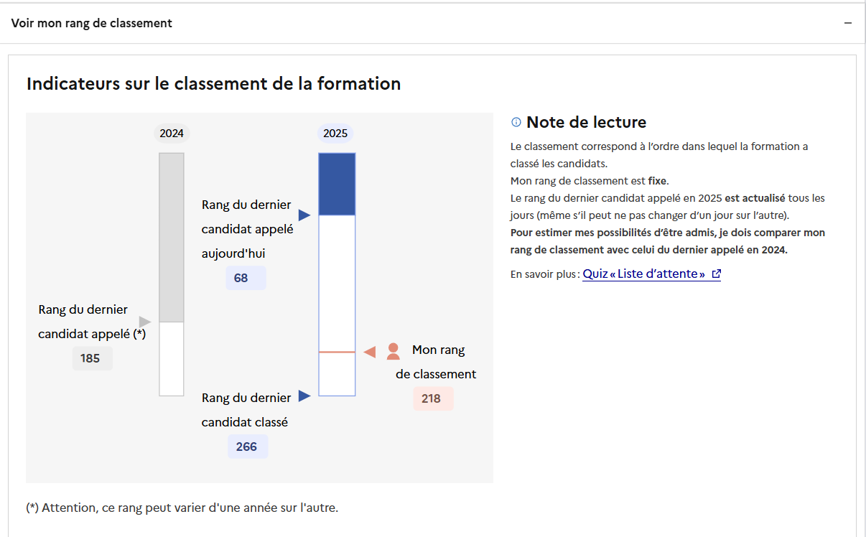
Une visualisation des indicateurs du classement
Comprendre les listes d’attente
Conseil :
comparer sa position dans le classement et celle du dernier candidat admis en 2024
>> une manière d’estimer les possibilités d’être admis

Slide 21
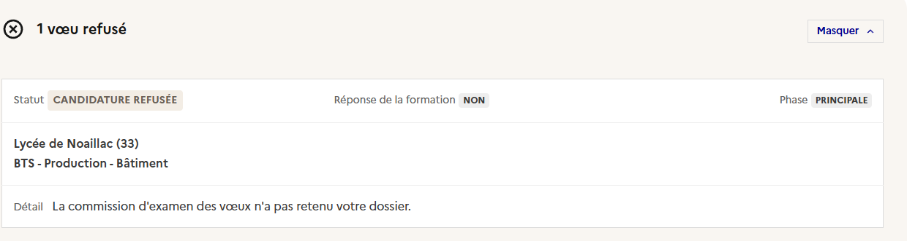
Comprendre la situation d’un vœu refusé
Le candidat est informé du refus (dans les formations sélectives uniquement)
Si le candidat n’est pas retenu dans une formation sélective, Parcoursup lui indique dans son dossier comment solliciter le responsable de la formation pour demander les raisons de cette décision.
Il a un mois à compter de la publication des réponses pour faire sa demande.
En face du vœu concerné, il peut consulter la notification de la formation qui lui explique comment procéder pour demander des explications.
S’il s’agit d’une formation publique, il a également le droit de contester la décision en formulant un recours devant le tribunal administratif dans les deux mois qui suivent la décision.

Slide 22
Les vœux en apprentissage
La réponse « candidature retenue sous réserve de contrat » signifie que la candidature a été sélectionnée et que pour être effectivement admis le candidat doit avoir signé un contrat d’apprentissage avec un employeur.
La proposition d’admission n’est déclenchée qu’après enregistrement du contrat signé sur Parcoursup par le CFA.
> > Faire ses recherches d’employeur sans tarder en consultant :
Le site La bonne alternance depuis son dossier pour trouver les entreprises qui recrutent régulièrement des apprentis
Nos conseils pour trouver un employeur sur Parcoursup.gouv.fr
Les CFA et les établissements qui vous intéressent doivent également vous aider, ils peuvent être contactés directement.

Slide 23

Le classement des vœux en attente : entre le 6 et le 10 juin 2025

Slide 24
Le classement des vœux en attente de la phase principale
Objectif : accélérer le processus de choix pour réduire le sentiment d’attente et permettre à un maximum d’élèves d’avoir au moins une proposition avant les épreuves écrites du Bac
Qui est concerné : tous les candidats de la phase principale qui ont des vœux en attente au 6 juin (avec ou sans proposition d’admission acceptée) et qui souhaitent les conserver (en tout ou partie).
Pour les candidats qui auront déjà accepté une proposition d’admission, elle leur reste bien-sûr acquise et ils n’auront aucune action à faire pour la conserver.
Quand : entre le 6 et 10 juin 2025 >> Les candidats concernés recevront des informations et rappels par mail et sms.
Quelle stratégie : classer ses vœux en fonction de ce que l’on préfère vraiment >> pas besoin de faire de stratégie compliquée
La bonne question à se poser : « si je suis accepté, est-ce que je veux rejoindre cette formation ? »

Slide 25
Comment classer les vœux en attente ?
> En se connectant à son dossier entre le 6 et le 10 juin 2025 (23h59, heure de Paris)
  le candidat sélectionne et classe par ordre de préférence les vœux en attente qu’il souhaite conserver
  Les formations n’auront jamais accès à son classement
  Le classement ne modifie pas la place dans la liste d’attente de la formation
> À compter du 11 juin :
  Les vœux en attente non classés avant le 10 juin 23h59 sont supprimés
  Si un candidat reçoit une proposition d’admission pour un vœu en attente classé :
    Il peut choisir d’accepter ou de refuser cette proposition
    Tous les vœux qui viennent après dans son classement sont supprimés
Par exemple : Paul a classé 5 vœux en attente. S’il reçoit une proposition d’admission relative à son vœu classé en 1er, ses vœux en position 2, 3, 4 et 5 sont supprimés. S’il avait déjà accepté une proposition d’admission, il devra choisir entre la nouvelle proposition et celle déjà acceptée.
Le bon réflexe : tester ses connaissances et les interfaces (Quiz ; Vidéo, infographies ; site d’entrainement)

Slide 26

Des solutions adaptées pour chaque situation

Slide 27
Des solutions pour les candidats qui n’ont pas reçu de proposition d’admission
Des solutions pour les candidats sans proposition d’admission
Dès le 3 juin 2025 : les lycéens qui n'ont fait que des demandes en formations sélectives et qui n’ont reçu que des réponses négatives peuvent demander un accompagnement individuel ou collectif au lycée ou dans un CIO pour définir un nouveau projet d’orientation et préparer la phase complémentaire.
Du 11 juin au 11 septembre 2025 : pendant la phase complémentaire, les lycéens peuvent formuler jusqu’à 10 nouveaux vœux et répondre aux propositions d’admission dans des formations disposant de places disponibles.
À partir du 1er juillet 2025 : les candidats n’ayant pas eu de proposition peuvent solliciter depuis leur dossier l’accompagnement de la Commission d’Accès à l’Enseignement Supérieur (CAES) de leur académie : elle étudie leur dossier et les aide à trouver une formation au plus près de leur projet en fonction des places disponibles.

Slide 28
Focus sur la phase complémentaire
Quand ?
    Du 11 juin au 11 septembre 2025
Une réelle opportunité : en 2024, 80 000 candidats ont reçu une proposition d’admission dans une formation de leur choix.
Pour qui ?
    En priorité les candidats qui n’ont pas reçu de proposition d’admission
    Les autres candidats concernés par la phase complémentaire
Comment formuler des vœux ?
    Accès à la phase complémentaire à partir du dossier Parcoursup
    Une actualisation quotidienne des formations ayant des places disponibles
    10 vœux maximum pour des formations sélectives ou non sélectives
    Quelques règles spécifiques pour la formulation des vœux en phase complémentaire
28

Slide 29
Focus sur la phase complémentaire
Quelles réponses des formations ?
    Les formations sélectives : Oui ou Non
Les formations non sélectives : Oui ou Oui-Si
Dans quels délais les formations répondent-elles ?
    Délai de réponse de 8 jours maximum
    La pause estivale : du 11 juillet 2025 et 22 août 2025
Dans quels délais répondre aux propositions d’admission ?
    Une alerte (mail et sms) lorsqu’une proposition arrive
→ pour une proposition reçue entre le 11 juin et le 22 août 2025 : le candidat a 2 jours pour répondre
→ pour une proposition reçue entre le 23 août et le 11 septembre 2025 : le candidat a toute la journée pour répondre
  Info : suspension des délais de réponse pour les lycéens pendant les épreuves écrites du Bac
29

Slide 30
Focus sur l’accompagnement personnalisé des candidats sans proposition d’admission
Quand ?
À partir du 1er juillet 2025, chaque académie active la commission d’accès à l’enseignement supérieur (CAES) présidée par le recteur de région académique.
Pour qui ?
La CAES a pour objectif d’aider les candidats qui ont formulé des vœux en phase principale et en phase complémentaire et n'ont reçu aucune proposition d'admission. Cette commission étudie leur dossier et leur propose une formation au plus près de leur projet et en fonction des places disponibles.
Comment saisir la CAES ?
Les candidats concernés recevront un message et un sms pour les informer de l’ouverture des CAES et les équipes Parcoursup les contacteront également par téléphone pour leur expliquer en quoi consiste le travail des CAES et les inviter à les solliciter.
Les candidats doivent cliquer sur le bouton « je sollicite la CAES » dans leur dossier Parcoursup disponible à compter du 1er juillet 2025. Ils répondront à quelques questions pour cerner leurs besoins.
Les propositions d’admission formulées par la CAES se font directement dans le dossier du candidat.

Slide 31
Accompagnement des candidats en situation de handicap
La possibilité de demander le réexamen de son dossier dès le 2 juin 2025
Si un candidat ne trouve pas de formation compatible avec sa situation ou ses besoins particuliers et que cela justifie une inscription dans un établissement situé dans une zone géographique déterminée
Demande motivée à faire au Recteur via la rubrique « contact » de votre dossier
Anticiper la rentrée dans l’établissement choisi : la fiche de liaison
La fiche de liaison permet au candidat d’indiquer à son futur établissement les aménagements dont il avait éventuellement bénéficié pendant sa scolarité et ses besoins pour la rentrée.
Rappel important : une fois la formation acceptée de manière définitive, le candidat peut demander à Parcoursup de transmettre directement la fiche de liaison au référent handicap de son futur établissement >> infographie sur l’espace Ressources du site Parcoursup

Slide 32

Parcoursup 2025 : la fin de la phase principale

Slide 33
Fin de la phase d’admission principale
Fin de la phase d’admission principale : le 10 juillet 2025
Que signifie la fin de la phase principale ?
Les formations sont complètes, les listes d’attente n’évoluent plus.
Le 10 juillet, les vœux en attente classés par les candidats et toujours présents dans leur dossier seront automatiquement archivés dans leur dossier.
Ainsi, si une place venait à se libérer de manière exceptionnelle pendant l’été (suite au désistement d’un candidat admis), elle sera proposée au 1er candidat sur la liste d’attente.
Le répondeur automatique pour partir l’esprit tranquille pendant l’été
Les candidats qui ont choisi d’archiver des vœux en attente peuvent recevoir exceptionnellement une proposition d’admission pendant l’été. Ils pourront activer le répondeur automatique entre le 15 juillet et le 20 août 2025.
Dès qu’une proposition leur est faite, le répondeur automatique l’accepte à leur place.

Slide 34
L’inscription administrative dans la formation choisie
Après le 8 juillet 2025
Après avoir accepté définitivement la proposition d’admission de son choix et après avoir eu ses résultats au baccalauréat, le lycéen procède à son inscription administrative.
L’inscription administrative se fait directement auprès de l’établissement choisi et pas sur Parcoursup.
Les modalités d’inscription sont propres à chaque établissement :
Consulter les modalités d’inscription indiquées dans le dossier candidat sur Parcoursup.
Respecter la date limite indiquée : l’essentiel des inscriptions en juillet et les autres fin aout 2025
Si le futur étudiant s’inscrit dans une formation en dehors de Parcoursup, il doit obligatoirement remettre une attestation de désinscription ou de non inscription sur Parcoursup, qu’il télécharge via la plateforme.

Slide 35

Parcoursup 2025 : nos conseils

Slide 36
5 conseils pour préparer la phase d’admission
Avant le 2 juin 2025, s’assurer de bien avoir ses identifiants Parcoursup (adresse email / Mdp)
Repenser à ses vœux, à ceux qui vous intéressent vraiment car il faudra dès le début de la phase d’admission être prêt à faire des choix. Parcoursup vous permet de changer d’avis au fur et à mesure des propositions reçues. Vous pouvez suivre la situation qui évolue en fonction des places libérées grâce aux indicateurs disponibles pour chaque vœu dans votre dossier.
Aborder cette étape avec sérénité en utilisant le site d’entrainement et de la page « Conseils » sur Parcoursup.gouv.fr
Il est inutile de se connecter tous les jours / plusieurs fois par jour à votre dossier : les candidats sont alertés par sms et mail à chaque fois qu’ils reçoivent une proposition d’admission.
Être attentif aux délais de réponse : les candidats doivent obligatoirement répondre à chaque proposition d’admission reçue avant la date limite indiquée dans leur dossier. En l’absence de réponse, la proposition sera retirée et attribuée, dès le lendemain
Le classement des vœux en attente : classez par ordre de préférence les vœux que vous souhaitez conserver ; faites le avant le 10 juin 2025 (23h59 heure de Paris)

Slide 37
Des outils pour informer et accompagner
Nos outils sur Parcoursup.gouv.fr > Nos conseils pour bien aborder la phase d’admission
Les infographies
  Les dates clés et les délais de réponse : page conseils sur Parcoursup.gouv.fr
  Liste d’attente, comment ça marche ? : page conseils sur Parcoursup.fr et page ressources
  Liste d’attente et internat : page ressources + dossier
  Classer ses vœux en attente : comment ça marche ? : page conseils
  Les dispositifs pour accompagner les candidats en situation de handicap : page ressources
  L’inscription administrative : page ressources
Les vidéos
Parcoursup - ce qu’il faut savoir sur la phase d’admission : pages conseils et dossier candidat
Liste d’attente : comment fonctionnent les listes d’attente ? : dans le dossier en face des vœux en attente
Animation questions/réponses fréquentes sur la phase d’admission : valorisée sur les comptes sociaux
La réponse Oui-si sur Parcoursup : dans le dossier candidat en face d’une proposition d’admission
Comment classer ses vœux en attente : page conseils
Parcoursup au service des candidats en situation de handicap
Réponse des formations : le droit à l’information

Slide 38
Penser aussi à préparer sa vie étudiante
Bourse sur critères sociaux : faire une demande de bourse et/ou de logement en créant son dossier social étudiant (DSE) jusqu’au 31 mai via le portail messervices.etudiant.gouv.fr/
Calculer vos droits à la bourse via lescrous.fr/nos-services/simulateur-de-bourse
Aide à la mobilité : Parcoursup propose une aide à la mobilité de 500 € pour les lycéens boursiers qui étudieront dans un établissement situé hors de leur académie de résidence.
Logement en résidence universitaire : pour faciliter les recherches, consulter le site trouverunlogement.lescrous.fr (sous réserve d’avoir un DSE validé). L’attribution des logements aura lieu à compter du 10 juin, toutes les semaines, jusqu’au 1er juillet 2025.
Pour toute question, une FAQ est proposée sur etudiant.gouv.fr
Santé : pour rappel, l’étudiant est automatiquement affilié au régime général de la sécurité sociale.
Pour évaluer ses droit à la Complémentaire santé solidaire et à d’autres prestations sociales consulter le site mesdroitssociaux.gouv.fr

Slide 39
Assistance usagers
Les sessions de tchat/lives avec lycéens, étudiants et parents d’élèves
Le numéro vert 0 800 400 070
(numéros spécifiques pour l’Outre-mer sur Parcoursup.gouv.fr)
  Ouverture exceptionnelle :
  les 3, 4, 5 et 10 juin 2025 jusqu’à 20h
  le lundi 9 juin (Pentecôte) de 10h à 16h
  le mardi 10 juin jusqu’à 20h
La messagerie contact depuis le dossier candidat
Les réseaux sociaux pour suivre l’actualité de Parcoursup et recevoir des conseils : https://linktr.ee/parcoursup

